Slide 1
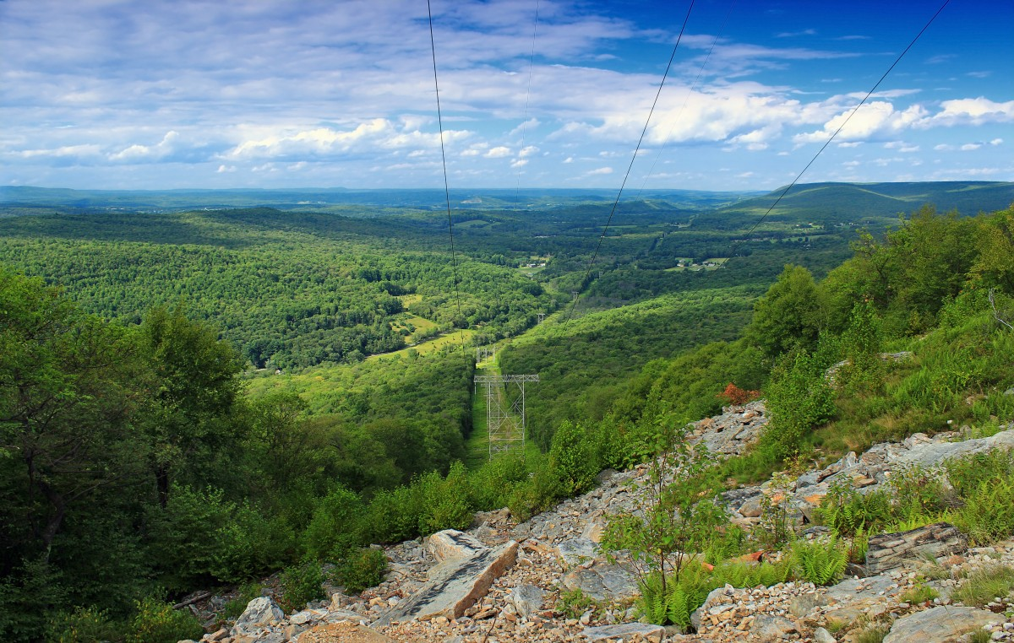
Vegetación, franjas de seguridad y mantención de líneas eléctricas
Sergio Corvalán Valenzuela.

Slide 2
A revisar…
La historia.
Ideas para aproximarse al tema.
  Ideas sobre la poda
  Ideas sobre el propietario
  Ideas sobre la franja
  Ideas sobre las labores de mantención.

Slide 3
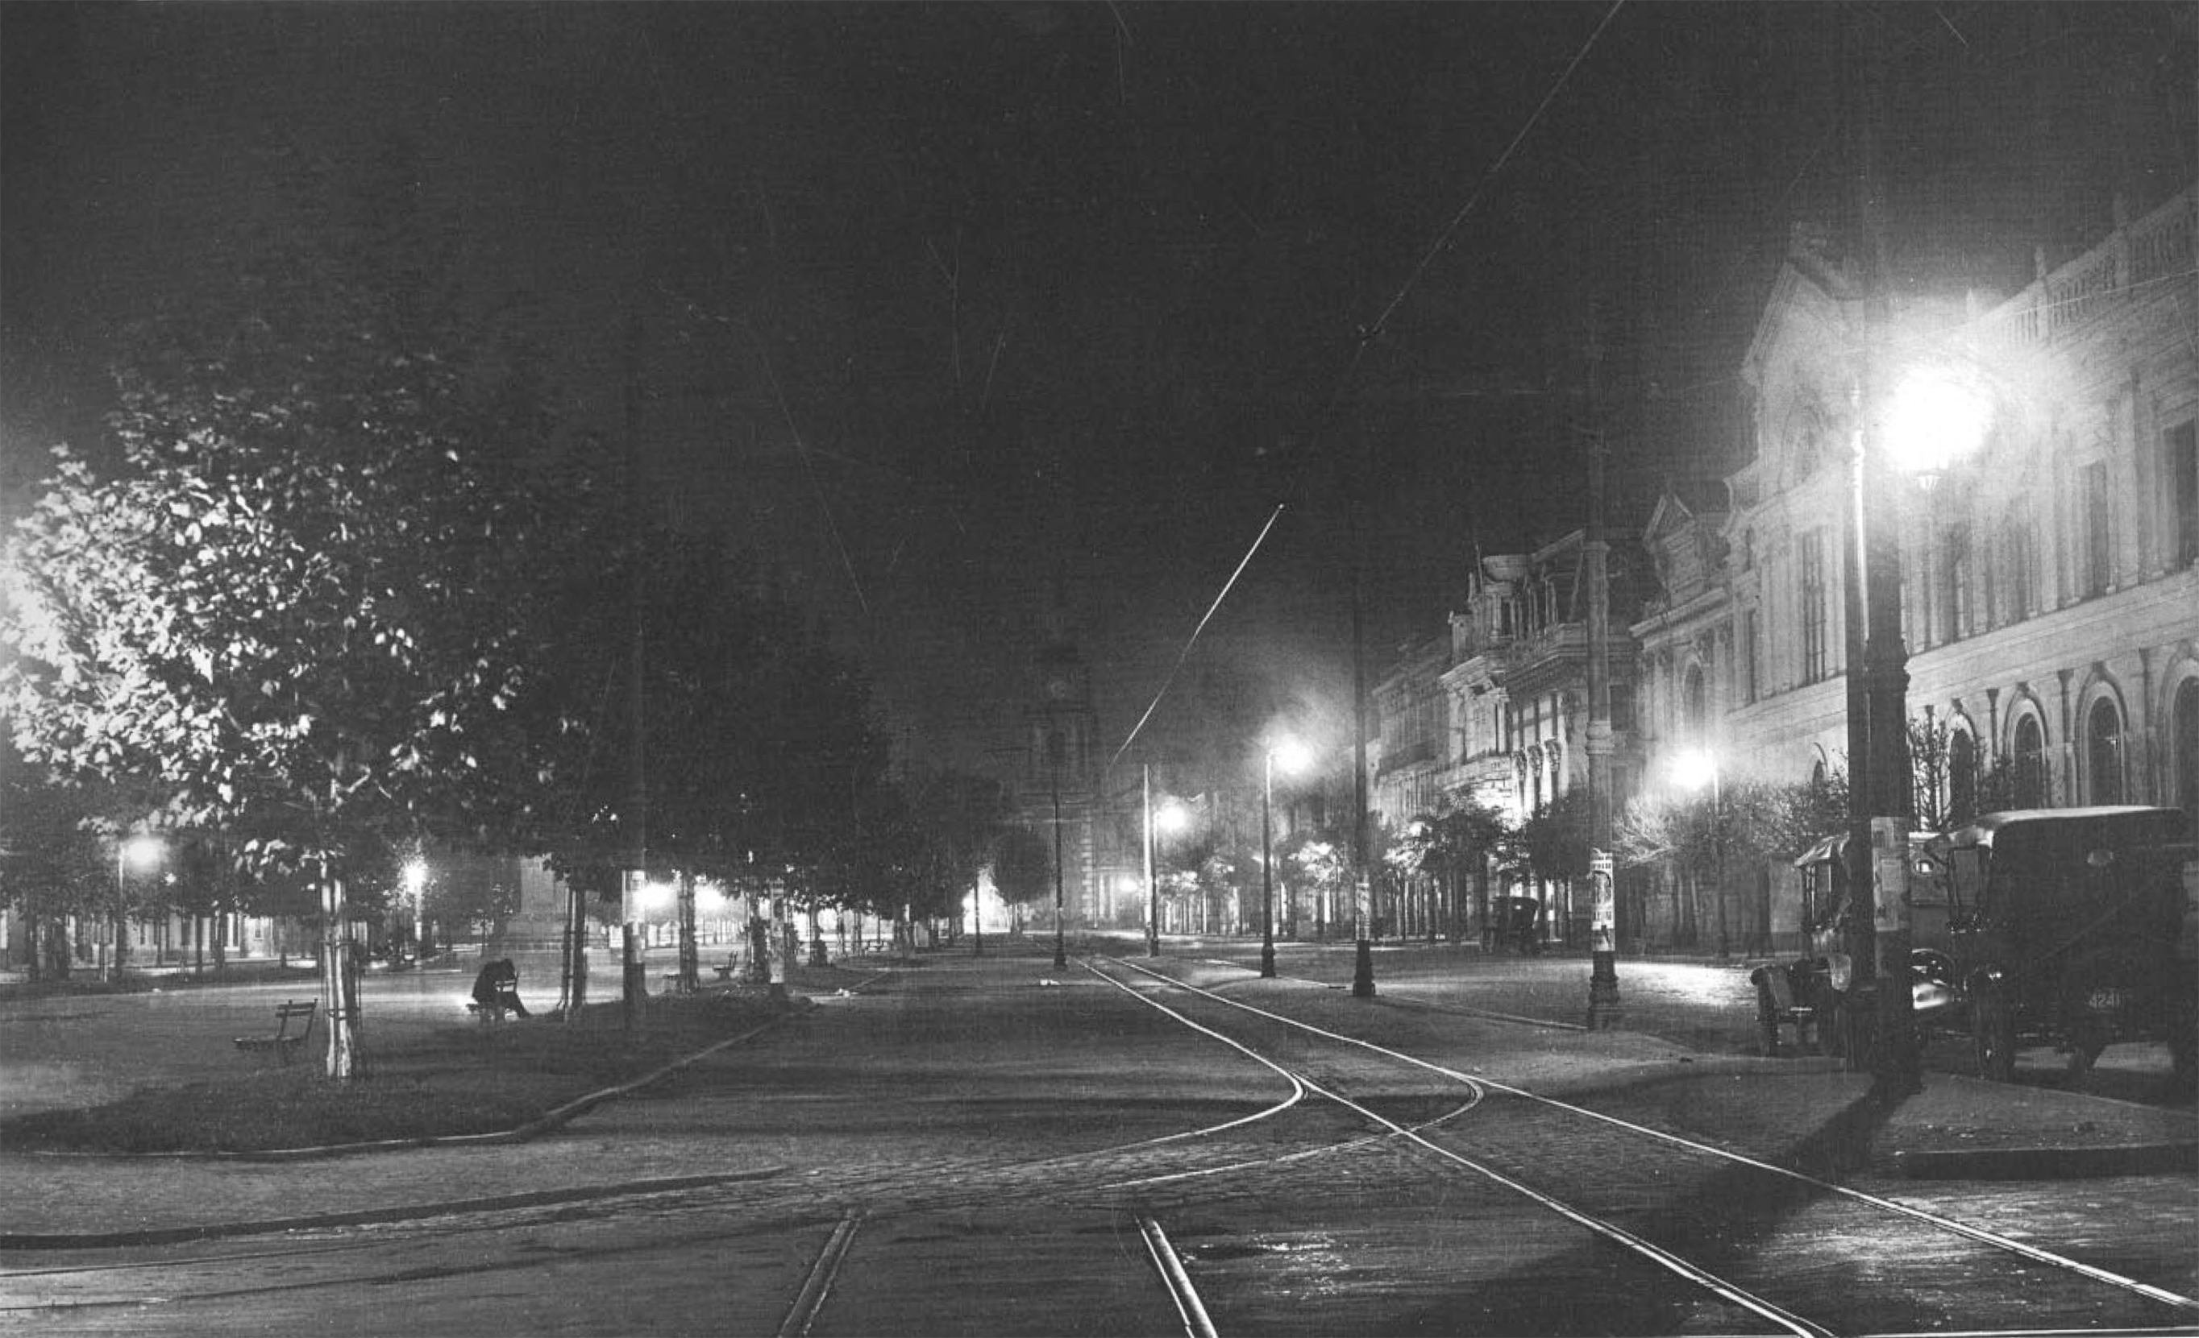

Slide 4
La historia
Mensaje del Presidente de la República del 17 de Octubre de 1901, provocado por sucesos recientes acaecidos en la capital y que son la reproducción atenuada de conflictos de mayor transcendencia, ocurridos en otros países, sucesos que evidencian la necesidad premiosa de obligar a las empresas eléctricas a instalarse en forma que asegure la indemnidad del público.
Así como es indispensable garantir los intereses del público, sometiendo los servicios eléctricos de que se trata a una activa y severa vigilancia, parece justo al mismo tiempo otorgar a las empresas de este género las seguridades de la ley para su instalación y funcionamiento

Slide 5
La historia
Mas de 100 empresas eléctricas a lo largo de todo el país a principios de 1900.
Cada empresa se establecía con permisos municipales, esa tensión y arbitrariedad movilizó a las empresas a agruparse y al Gobierno a dictar en 1904 la Ley 1665.

Slide 6
La historia
1910 ya existía una primera gran crítica a la regulación, producida por una fuerte pugna del precio que se cobraba por parte de cada EE. Por lo mismo, se tomó la decisión mediante el Decreto 771, del 15 de marzo de 1916, que las EE deberían presentar tarifas a la aprobación del Presidente de la Republica en un plazo de 30 días.
Las empresas que no dieren cumplimiento al decreto, no podrían obtener la renovación de los permisos, sin perjuicio del derecho del Gobierno para ponerles término.
El senador Luis Claro Solar defensor de los argumentos de las EE declaraba; “Someter las tarifas a la aprobación del Gobierno equivale a matar la industria.”
Fuente: Boletín Nº7 AEE del 1 octubre 1916

Slide 7
La historia
La segunda crítica hecha a la nueva regulación eléctrica, fue que ella debía complementarse en el sentido de que las empresas eléctricas pudieran tener elementos legales suficientes para establecer su industria en forma de poder obligar a los particulares a permitir la servidumbre, necesaria para la instalación de conductores de alta tensión y de esa manera, para poder llevar fuerza motriz a largas distancias.
Fuente: Boletín Nº7 AEE del 1 octubre 1916

Slide 8
La historia
1904
1925
1931
1955
1959
1985
1997
LGSE 1665
RLGSE
DS 4896
DS 4188
RGTO CF
LGSE
DL 252
LGSE
DFL 4
LGSE
DL 244
LGSE
DFL 1
RGLSE
DS 3386
RGLSE
DS 327

Slide 9
La historia de la Poda Eléctrica
El 14 de diciembre de 1904 se expide el Decreto 4896 Reglamento de la Ley 1665.
En su artículo 28 dispuso que las líneas aéreas, tanto los soportes (postes, consolas, aisladores u otra suerte de apoyes) como los conductores, debía ser calculados e instalados tomando en cuenta coeficientes de seguridad que alejaran todo peligro de ruptura o caída de esos soportes y conductores, bajo la acción de los esfuerzos a que normal o accidentalmente pudieran quedar sometidos.

Slide 10
La historia de la Poda Eléctrica
La LGSE de 1925
Art. 51. El dueño del predio sirviente está obligado a permitir la entrada de inspectores y obreros para efectuar trabajos de reparación y mantenimiento de las líneas, quienes procederán bajo la responsabilidad del concesionario a quien dichas líneas pertenezcan. Asimismo el dueño del predio sirviente está obligado a permitir la entrada de los materiales necesarios para estos trabajos.

Slide 11
La historia de la Poda Eléctrica
La LGSE de 1925
Art. 52. El dueño del predio sirviente no podrá hacer plantaciones, construcciones ni obras de otra naturaleza que perturben el libre ejercicio de las servidumbres establecidas por esta ley.

Slide 12
La historia de la Poda Eléctrica
La LGSE de 1931/1959 y RLGSE de 1935
La Dirección podrá ordenar la corta y poda de árboles de los caminos públicos y de los predios colindantes, hasta una distancia de cinco metros, cuando signifiquen un peligro para las líneas de transmisión y distribución de energía eléctrica, telegráfica o telefónicas.

Slide 13
La historia de la Poda Eléctrica
Decreto Supremo 3386 de 1935 (RGLSE).
Art. 222. La corta o poda de los árboles deberá hacerse por los concesionarios interesados a su exclusivo costo.

Slide 14
La historia de la Poda Eléctrica
Decreto Supremo 3386 de 1935 (RGLSE).
¿Qué pasaba con los desechos?
Art. 224. La madera proveniente de la corta de los árboles quedará de propiedad del dueño del predio, y si éste rehusara tomarla, deberá el concesionario retirarla y pagar el valor correspondiente.

Slide 15
La historia de la Poda Eléctrica
Decreto Supremo 3386 de 1935 (RLGSE).
Criterio medio ambiental.
Art. 226. La poda de los árboles que pueden ser un peligro para las líneas eléctricas deberá hacerse, en cuanto sea posible, en la estación más conveniente, de manera de evitar el peligro de la muerte del árbol.

Slide 16
La historia de la Poda Eléctrica
DS 4188 Reglamento Corrientes Fuertes (1955).
Art. 111
Los árboles que están en la proximidad de líneas aéreas en conductor desnudo deben ser o bien derribados o bien podados suficientemente para no exponer esas líneas a un peligro.
En las líneas del mismo tipo de la categoría B., la distancia entre los conductores y los árboles vecinos deberá ser tal que no baya peligro de contacto entre dichos árboles y los conductores. En todo caso las personas que eventualmente puedan subir a ellos no deberán correr peligro de tener contacto con los conductores por inadvertencia.

Slide 17
La historia de la Poda Eléctrica
DS 4188 Reglamento Corrientes Fuertes (1955).
Art. 111
3) En las líneas rurales de la categoría B, la distancia entre los conductores y los árboles vecinos será por lo menos de 5 metros, salvo que la altura de los árboles exija una distancia mayor, en caso de divergencias resolverá la Dirección.
4) En las líneas de categoría C, la distancia entre los conductores y los árboles vecinos será igual a la altura de los árboles, pero no inferior a 5 metros.

Slide 18
La historia de la Poda Eléctrica
DS 4188 Reglamento Corrientes Fuertes (1955).
Art. 111
4) Se permite la existencia de árboles frutajes debajo de las líneas de las categorías B. o C., siempre que el propietario de dichos árboles los mantenga en forma que su altura no sobrepase 4 metros sobre el suelo.
5) Los concesionarios podrán retirar de la vecindad de la línea toda vegetación o material que pueda poner en peligro la línea en caso de incendio.

Slide 19
La historia de la Poda Eléctrica
DS 4188 Reglamento Corrientes Fuertes (1955).
Artículo 90.
Al establecer líneas aéreas, se tratará de deslucir el paisaje lo menos, posible. Cuando existan varias soluciones, más o menos equivalentes desde el doble punto de vista técnico y económico, se dará preferencia a aquella que desluzca menos el paisaje.

Slide 20
La historia de la Poda Eléctrica
La LGSE de 1985 y RLGSE de 1997
LGSE Art.222.
El trazado de líneas aéreas por bienes nacionales de uso público deberá efectuarse de modo que, en lo posible, no se corten o poden los árboles ubicados a lo largo del trazado de la línea. Si no existiere alternativa a la poda o corta de estos árboles, el propietario de las líneas aéreas deberá dar aviso por carta certificada, con diez días de anticipación, a la Dirección de Vialidad o a la Municipalidad, según proceda, y a los propietarios afectados, pactándose las indemnizaciones que correspondan, de acuerdo con lo que establezcan los reglamentos.

Slide 21
La historia de la Poda Eléctrica
La LGSE de 1985 y RLGSE de 1997
RLGSE Art.218.
Los operadores de instalaciones eléctricas deberán incluir en sus programas de mantenimiento la poda o corte de los árboles que puedan afectar la seguridad de sus instalaciones, utilizando técnicas adecuadas para preservar las especies arbóreas. Esta actividad deberá ser comunicada a la Municipalidad respectiva o a la Dirección de Vialidad en su caso, en un plazo no inferior a quince días anteriores a su ejecución.

Slide 22
Resumen sobre la historia de la Poda
Primer Período (1904 a 1931) (+ rol EE)
Énfasis en las restricciones del propietario cuyos derechos debían ceder respecto a los del concesionario.
No había un tratamiento de la poda en bienes nacionales de uso público.

Slide 23
Resumen sobre la historia de la Poda
Segundo Período (1931 a 1985) (rol EE + SEC)
Empresa es responsable de la poda eléctrica.
Se mantiene régimen restrictivo para el propietario del predio.
Se reconoce una facultad expresa a la SEC para intervenir en caminos públicos y predios colindantes.

Slide 24
Resumen sobre la historia de la Poda
Tercer Período (1985 a 2018) (+ rol EE)
Se mantienen restricciones al propietario pero se eliminan facultades de intervención directa de la SEC en caminos públicos y colindantes.
Proyección nuevas líneas deben en lo posible no cortar nuevos árboles.
Programas mantención incluír poda eléctrica
Poda debe ejecutarse por empresa con determinados criterios medioambientales.

Slide 25
Propuesta de aproximación
Ideas sobre la poda.
Ideas sobre el propietario.
Ideas sobre la franja.
Ideas sobre la obligación de mantención (vigilancia y gestión de riesgo)

Slide 26
Ideas sobre la poda.

Slide 27
Ideas sobre la poda
Calidad del Servicio
Regularidad y continuidad del suministro
Seguridad y protección de instalaciones
Gestión del riesgo de afectación y respeto al medioambiente
Mantención es exigencia de calidad incorporada en programas regulares para instalaciones.
Reparaciones e Indemnizaciones
En las proyecciones la tala lícita habilita la reparación o indemnización.
En régimen, el pago de indemnizaciones depende de la ubicación del árbol y su gestión.
Se construyen considerando el bien protegido MA lo que incorporar esta variable en mantención.

Slide 28
Ideas sobre la poda
Régimen diferenciado entre la poda a realizarse en bienes particulares vs la poda a realizarse en bienes nacionales de uso público.
  Sobre bienes particulares la regulación reconoce la existencia de una servidumbre.
  Sobre bienes nacionales de uso público la regulación reconoce la existencia de un derecho de uso o cruce.

Slide 29
Ideas sobre la poda
2 reglas clave en la poda:
Solo se poda o cortan aquellos árboles que puedan afectar la seguridad de las instalaciones.
En la poda siempre se deben utilizar técnicas para preservar las especies arbóreas.

Slide 30
Ideas sobre el propietario.

Slide 31
Ideas sobre el Propietario
Regulación distingue entre quien aparece como propietario del predio y el administrador del bien nacional de uso público.
Propietario Particular
Administrador BNUP
Servidumbre sobre el bien
Derecho de uso sobre el bien
Regulación menos intensa complementada con la sectorial
Regulación eléctrica intensa

Slide 32
Ideas sobre el Propietario
Propietario del predio sirviente.
¿resulta relevante su calidad frente al ejercicio de la mantención?
  Foco en la naturaleza del derecho real y no de la obligación personal (hacer y no hacer).
  Son servidumbres cuyo efecto final es de interés general.
  En todo caso, no constituirá un obstáculo para el ejercicio de servidumbres eléctricas la existencia de otros derechos, permisos o concesiones constituidos en el o los predios por terceros (art. 31 bis LGSE).

Slide 33
Ideas sobre el Propietario
Sobre obligaciones del propietarios.
Obligación de Hacer:
  Permitir ingreso. (personas y cosas)
  El dueño del predio sirviente está obligado a permitir la entrada de inspectores y obreros para efectuar trabajos de reparación y mantenimiento de las líneas, Asimismo el dueño del predio sirviente está obligado a permitir la entrada de los materiales necesarios para estos trabajos.

Slide 34
Ideas sobre el Propietario
Sobre obligaciones del propietarios.
Obligación de No Hacer.
  No Hacer plantaciones,
  No Hacer construcciones
  No Hacer otras obras.
  que perturben el libre ejercicio de las servidumbres.

Slide 35
Ideas sobre el Propietario
Propietario del predio sirviente.
¿resulta relevante su calidad frente al ejercicio de la mantención?
  También es arbitrario pues más allá de la discusión en torno a la existencia de la servidumbre eléctrica, lo cierto es que de acuerdo a los antecedentes del proceso, aceptados por las partes, ha existido un emplazamiento eléctrico por muchos años, de manera que la negativa para las labores de roce y poda de árboles aparece injustificada, entorpeciendo una labor importante por los riesgos que su dilación pueden acarrear y que por mandato legal debe efectuar la recurrente (ICA Concepción Frontel con Irigoyen rol 7202/12)

Slide 36
Ideas sobre el propietario
No Hacer construcciones bajo líneas:
¿Prohibición absoluta?
Al parecer no es una prohibición absoluta.
  Casos autorizados por la SEC (RCF Art. 108) (seguridad)
  No Perturbe/Afecte el derecho concesionario.
Artículo 5.1.9 de La Ordenanza General de Urbanismo y Construcción: No se autorizarán construcciones de ningún tipo debajo de las líneas de alta tensión ni dentro de la franja de servidumbre de las mismas.

Slide 37
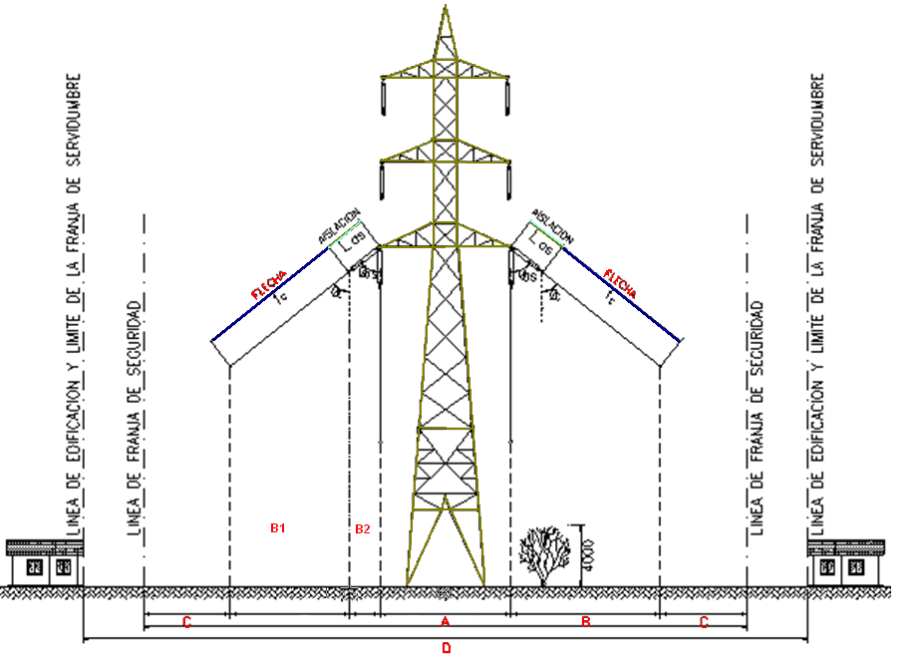
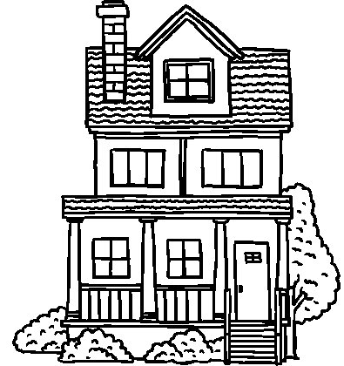
Construcciones bajo la línea

Slide 38
Ideas sobre el propietario
……Si infringiere esta disposición o sus plantaciones o arboledas crecieren de modo que perturbaren dicho ejercicio, el titular de la servidumbre podrá subsanar la infracción a costa del dueño del suelo.

Slide 39
Ideas sobre la franja

Slide 41
Ideas sobre la franja
Sobre el cálculo de la FRANJA
  Empresa propone una Franja al momento de solicitar concesión. La SEC revisa las distancias en función de las características de las instalaciones, el viento y la geografía. Se incluye para calcular la franja, la condición de los árboles más allá de la franja.
  La franja es al menos de 5 mt en líneas tipo C.

Slide 42
Ideas sobre la franja
Sobre la servidumbre y la franja
  La FRANJA siempre estará dentro de la servidumbre. No cambia de extensión en el tiempo.
  Operadores sin servidumbre deberían considerar al menos 5 metros de franja señalados por RCF (N5).

Slide 43
Ideas sobre la mantención

Slide 44
Ideas sobre la mantención
Continuidad
Seguridad
Regularidad
Obligatoriedad
Las EE están obligadas a mantener sus instalaciones en condiciones seguras y que permitan un adecuado funcionamiento del SSPP. (139 LGSE)

Slide 45
Ideas sobre la mantención
Operadores deben incluir en sus programas de mantención, labores de podas o cortes de árboles.
Previo a la poda se debe de coordinar la actividad con propietarios o administradores del suelo (15 días de anticipación).
Continuidad
Seguridad
Regularidad
Obligatoriedad

Slide 46
Ideas sobre la mantención
¿Qué implica mantener?
Acciones destinadas a mantener las condiciones de continuidad, regularidad y seguridad del servicio eléctrico.
  Acciones sobre las instalaciones
  Acciones alrededor de las instalaciones.
  En resumen:
  (1) Vigilar.
  (2) Identificar riesgos.
  (3) Gestionar los riesgos.
  (4) Remover los riesgos.

Slide 47
Ideas sobre la mantención
Sobre la gestión del riesgo 1.
  La altura de un árbol no es por si sola, un riesgo para la instalación.
  Poda sobre árboles próximos que afecten a la instalación. (proximidad + condición del árbol).
    Sentido de árboles frutales
    conductores cubiertos.
  Árboles vecinos de altura + condición de riesgo habilitan la gestión.
    Riesgo en demora lo asume el operador.
Dentro de la Franja
Fuera de la Franja

Slide 48
Ideas sobre la mantención
Sobre la gestión del riesgo 2.
  Limpieza de vegetación o material vecino
  Con ocasión de un incendio
  Ponga en riesgo la línea
    Implica además limpiar los desechos.

Slide 49
Ideas sobre la mantención
Sobre la gestión del riesgo 3.
  Inexigibilidad de planes de manejo en franjas
    SCS Coelcha con Mininco rol 115/18
    Cº5. Asimismo, de lo expuesto se puede colegir que, para los efectos de realizar estos trabajos conservativos de la seguridad de la línea de media tensión, no resulta exigible la elaboración y aprobación de un plan de manejo forestal, como pretende la recurrida.

Slide 50
Ideas sobre la mantención
Sobre la gestión del riesgo 4.
Ordenanzas municipales no puede impedir directa o indirectamente la poda eléctrica pero si, exigir una coordinación con la EE previo a su ejecución.
  SCS Chilectra con Municipalidad Providencia 3684/01
    Que como se infiere de la exposición de motivos del D.F.L. N°1 y del artículo 2 N°7 de esa Ley Eléctrica, debe entenderse que este cuerpo legal reguló orgánicamente las concesiones y los permisos para prestar servicios eléctricos, de modo que si en un caso entrega la regulación del uso de bienes nacionales de uso público a la autoridad administrativa y en el otro a las municipalidades, debe entenderse que una fuente regulatoria excluye a la otra. En consecuencia, no se puede asumir que las municipalidades estén facultadas para exigir permisos, derechos y garantías como condición para usar bienes nacionales de uso público y, en general, realizar las obras necesarias para prestar servicio público de distribución eléctrica (Cº16).

Slide 51
Conclusiones
(1) EE siempre deben mantener, y eso significa entre otras cosas, gestionar el riesgo que amenace sus instalaciones.
(2) EE y Municipios deben coordinarse.
(3) Podas y Talas Eléctricas deben ser las estrictamente necesarias sobre determinados árboles.
(4) Podas y talas Eléctricas deben ejecutarse con criterios forestales de conservación de la especie arbórea.

